Slide 1

Mukavemet
Dr. Öğr. Üyesi Sinan Eraslan
İnşaat Mühendisliği

Slide 2
KAYNAKLAR
Beer, F. P., DeWolf, J. T., Mazurek D.F., Johnston R.E. Jr., 2012, Mechanics of Materials, Sixth Edition, McGraw-Hill Companies
Hibbeler, R. C. 2009, Mechanics of Materials, Seventh Edition.
Hibbeler, R. C. (2016), Engineering Mechanics, Fourteenth Edition.
Omurtag, M. H. 2005; Mukavemet II, Birsen Yayınevi, İstanbul
Omurtag, M. H. 2011; Mukavemet, 3. Baskı Birsen Yayınevi, İstanbul
Bakioğlu, M. 2009; Cisimlerin Mukavemeti Cilt 2, Beta Basım Yayım Dağıtım A. Ş.,Çağaloğlu-İstanbul.
Zor M., Mukavemet Ders Notları, Dokuz Eylül Üniversitesi, Makine Mühendisliği Bölümü
Alchalabi N., Lecture Notes, Strength of Materials
Uyarı:
Bu ders notu; figürler, örnek problemler ve açıklamalar bakımından ağırlıklı olarak aşağıdaki temel kaynaklardan derlenmiştir:
Beer, F. P., DeWolf, J. T., Mazurek, D. F., Johnston, R. E. Jr. (2012), Mechanics of Materials, Sixth Edition, McGraw-Hill.
Hibbeler, R. C. (2016), Engineering Mechanics, Fourteenth Edition.
Omurtag, M. H. (2011), Mukavemet, 3. Baskı, Birsen Yayınevi, İstanbul.
Tüm içerikler yalnızca eğitim ve öğretim amaçlı kullanılmakta olup, ilgili telif hakları kaynak sahiplerine aittir.

Slide 3

Mekanik
Katı Cisimler Mekaniği
Akışkanlar Mekaniği
Şekil Değiştiren Cisimler Mekaniği
Rijit Cisimler Mekaniği
Sıkıştırılabilen Akışkanlar
(Örn. Gazlar)
Sıkıştırılamayan Akışkanlar
(Örn. Hidrolik)
DİNAMİK
(Hareketli Cisimler)
STATİK
(Durgun Cisimler)
MUKAVEMET
Basit Mukavemet Halleri (Eksenel Yüklenme, Eğilme ve Burulma)
Mukavemet-I
Statik
Gerilme ve Şekil Değiştirme
Emniyet ve Boyutlandırma
Mohr
Çemberi
Akma ve Kırılma Kriterleri
Basit Birleşim Tasarımı
Mukavemet-II

Slide 4
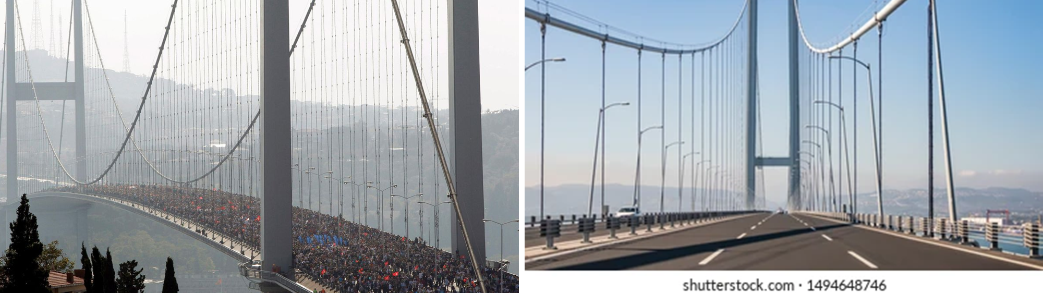
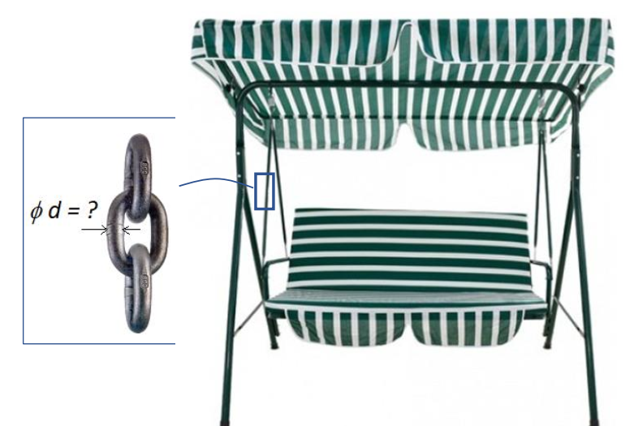
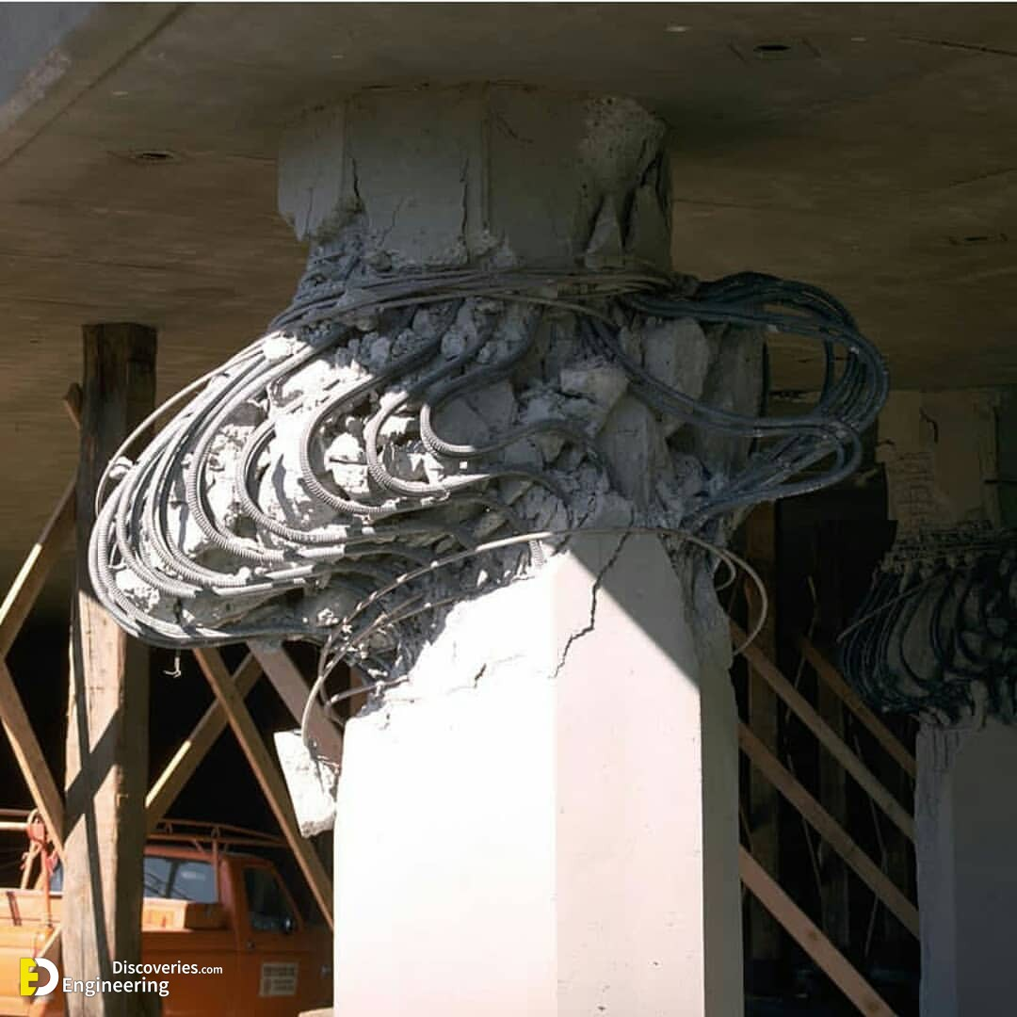

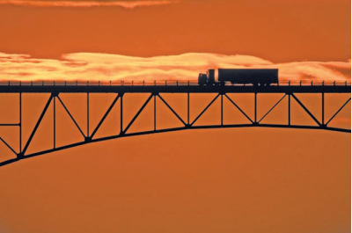
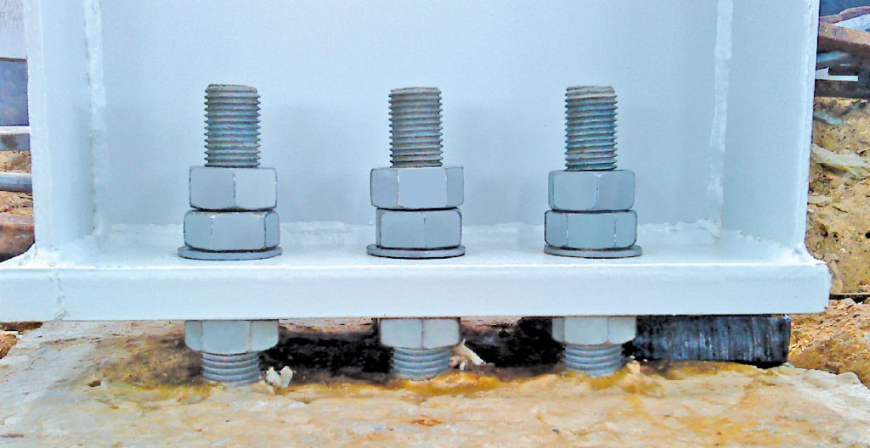
Beer, F. P., 2012, Mechanics of Materials. / Hibbeler, R. C. 2009, Mechanics of Materials. / Zor M., 2023, Mukavemet Ders Notları.
Mukavemet: Mühendislikte cİsİmlerİn dayanımı anlamına gelen mukavemet, Cisimlerin bulundukları Dış etkiler (Kuvvet, moment, sıcaklık değişimi Vb.) altında nasıl bir şekil değiştirme yapacaklarını veya ilgili kuvvetlere karşı güvenli, ekonomik ve işlevsel bir tasarımın nasıl yapılacağını inceler. Mukavemet ve statik birbirini tamamlayan iki alandır. Cisimlerin kuvvetler altındaki davranışlarını ve boyutlandırılmalarını çalışmak için öncelikle cisme etki eden dış kuvvetlerin doğru bir şekilde ifade edilmesi gerekir.
Mukavemet cisimlerin güvenli, ekonomik ve işlevsel olma kriterlerini sürekli gözetir ve bu parametreler arasında optimum bir denge kurar. Böylece uygulanabilir ve güvenli mühendislik tasarımları yapılmış olur.

Slide 5
Mukavemet’in Temel ilkeleri
Birinci Mertebe Teorisi (Lineer Teori)
Birinci mertebe teorisi, analizlerde kullanılan basit ve yaygın bir yaklaşımdır. Bu teoride, elemanların küçük deformasyonlar yaptığı ve bu deformasyonların davranışı önemli ölçüde etkilemediği varsayılır. Bu varsayımlar altında yapılan analizler, lineer elastik davranış temel alınarak gerçekleştirilir.
Temel Özellikler:
Küçük Deformasyon Varsayımı: Elemanlarının küçük deformasyonlar yaptığı kabul edilir.
Lineer Davranış: Gerilme-şekil değiştirme ilişkisi lineer kabul edilir.
Geometri Değişmezliği: Yapı elemanlarının geometri değişiklikleri ihmal edilir. Böylece tüm hesaplamalar şekil değiştirmemeiş hal üzerinde yapılır.
Basit Hesaplama: Hesaplamalar ve analizler daha basittir ve genellikle el ile yapılabilir.
İkinci Mertebe Teorisi (Nonlineer Teori)
İkinci mertebe teorisi, elemanların büyük deformasyonlar yaptığı durumlarda kullanılır. Bu teoride, elemanların geometrisindeki değişikliklerin ve bu değişikliklerin davranışa etkilerinin dikkate alınması gerektiği varsayılır. Bu nedenle, ikinci mertebe analizleri daha karmaşık olup, yapı elemanlarının nonlineer davranışı göz önüne alınarak gerçekleştirilir.
Temel Özellikler:
Büyük Deformasyon Varsayımı: Elemanlarının büyük deformasyonlar yaptığı kabul edilir.
Nonlineer Davranış: Gerilme-şekil değiştirme ilişkisi nonlineer olabilir.
Geometri Değişkenliği: Yapı elemanlarının geometrisindeki değişiklikler dikkate alınır.
Karmaşık Hesaplama: Hesaplamalar ve analizler daha karmaşıktır ve genellikle bilgisayar destekli yazılımlar gerektirir.

Slide 6
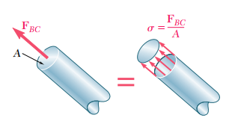
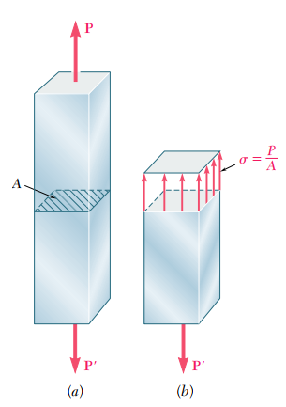
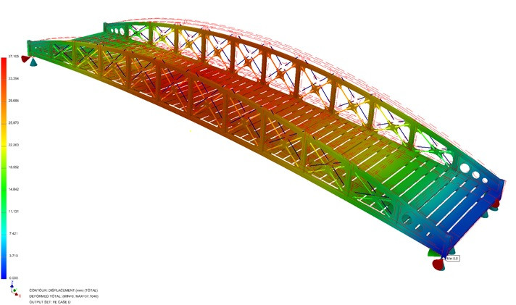
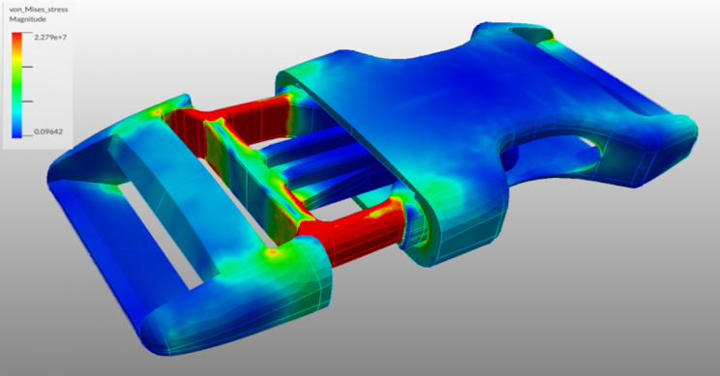
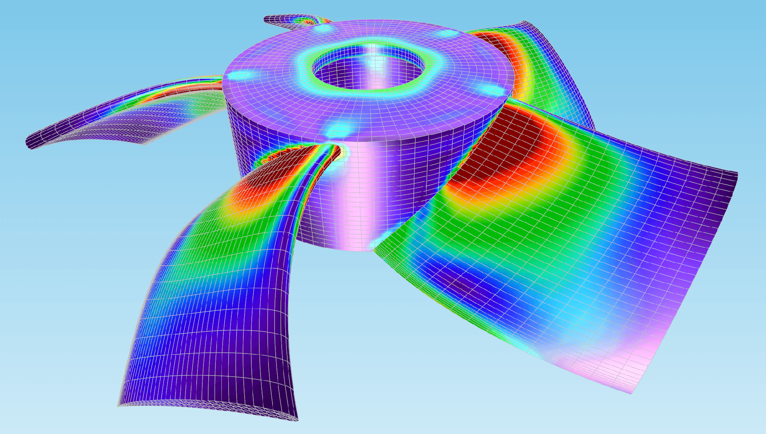
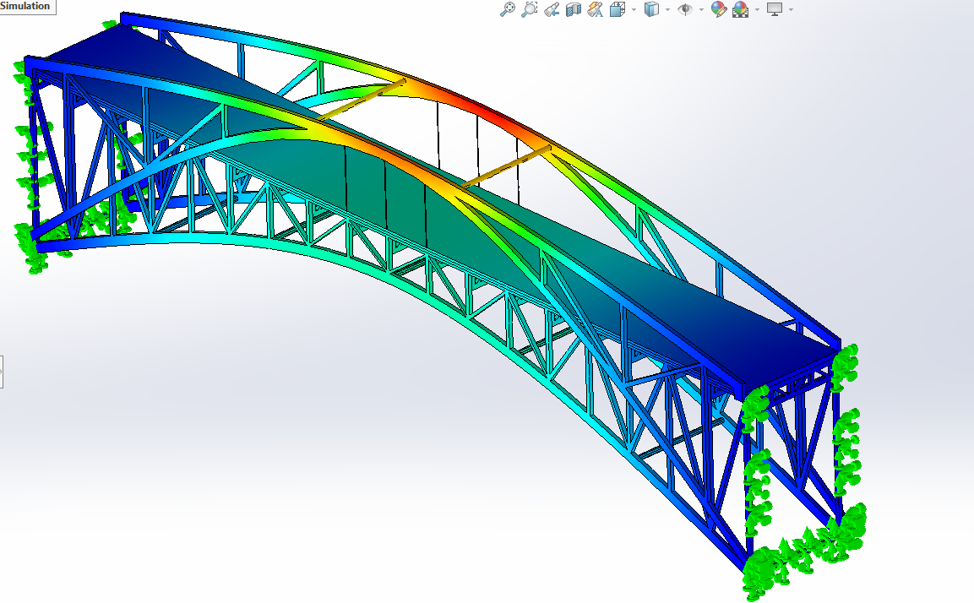

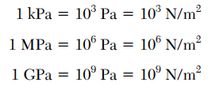
GERİLME KAVRAMI ve GERİLME ÇEŞİTLERİ
Gerilme (Stress): Katı cisimlerde, uygulanan dış etkiler (kuvvet, moment, ısı vb.) cismin iç bünyesinde bir takım zorlanmalar oluşturur ve bir kesit üzerinde dağılan bu zorlanmalar gerilme olarak adlandırılır. Daha önce ‘’statikte’’ bu zorlanmaların toplamını iç kuvvet (kesit tesiri) olarak tanımlamış ve gerekli hesap yöntemlerini öğrenmiştik. Fakat, bu iç kuvvetler (dolayısıyla gerilmeler) altında cisimlerin ne kadar ve nasıl şekil değiştireceklerini yada güvenli bir şekilde kırılmadan/kopmadan bu iç kuvvetleri taşıyıp taşımayacakları incelenememişti. Gerilme kavramı ve hesap esaslarıyla, bu noktaya artık cevap verilebilir.
Gerilme matematiksel olarak birim alana etki eden kuvvet olarak tanımlanır. Sembolü ‘’$σ$ ’’ (sigma) olup, görüleceği üzere N/m² yani Paskal (Pa) biriminde (SI birim sistemi için) fiziksel bir niceliktir. Mühendislikte çekme gerilmeleri pozitif, basınç gerilmeleri ise negatif işaret ile ifade edilir.

Slide 7
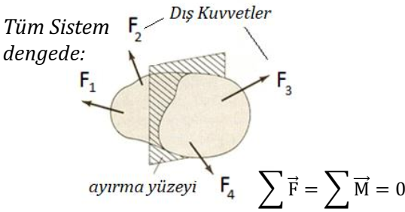
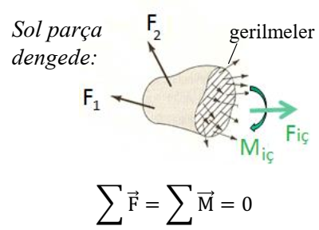
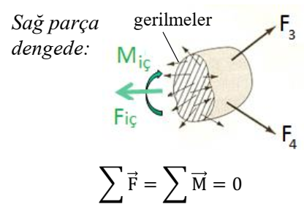
GERİLME KAVRAMI ve GERİLME ÇEŞİTLERİ
Dış yükler altında üzerinde gerilme (stress) oluşan katı cisimlerde, tahmin edileceği üzere belli bir sınırdan sonra çatlama, kopma, akma (kalıcı deformasyon) gibi hasarlar oluşabilir. Bu durumlar katı cismin malzeme cinsiyle ve boyutları ile (geometrisiyle) çok yakından ilgilidir. Aynı geometride fakat farklı malzemeden imal edilen iki cismin aynı dış yüke gösterdikleri cevaplar farklı olacaktır.
Mukavemette en önemli hususlardan biri gerilmeleri hesaplayabilmektir. Gerilme kavramını daha iyi anlamak için ayırma prensibini kullanmamız gerekir. Hatırlanacağı üzere, bir cismin hayali olarak ayırdığımız her bir parçasının serbest cisim diyagramında, dış kuvvetlerden başka sistemin statik denge şartı için ayırma yüzeylerine iç kuvvetler ve iç momentler de etki ettirilir. Başka bir deyişle iç kuvvet ve momentler ayırma yüzeyinde ortaya çıkan tepkilerdir. Cismin o kısımda dış kuvvetlere karşı cevabıdır. Kesimin sol veya sağ kısmının statik dengesinden hesaplanırlar. Her bir parça iç ve dış kuvvetlerin etkisiyle statik dengedir.

Slide 8
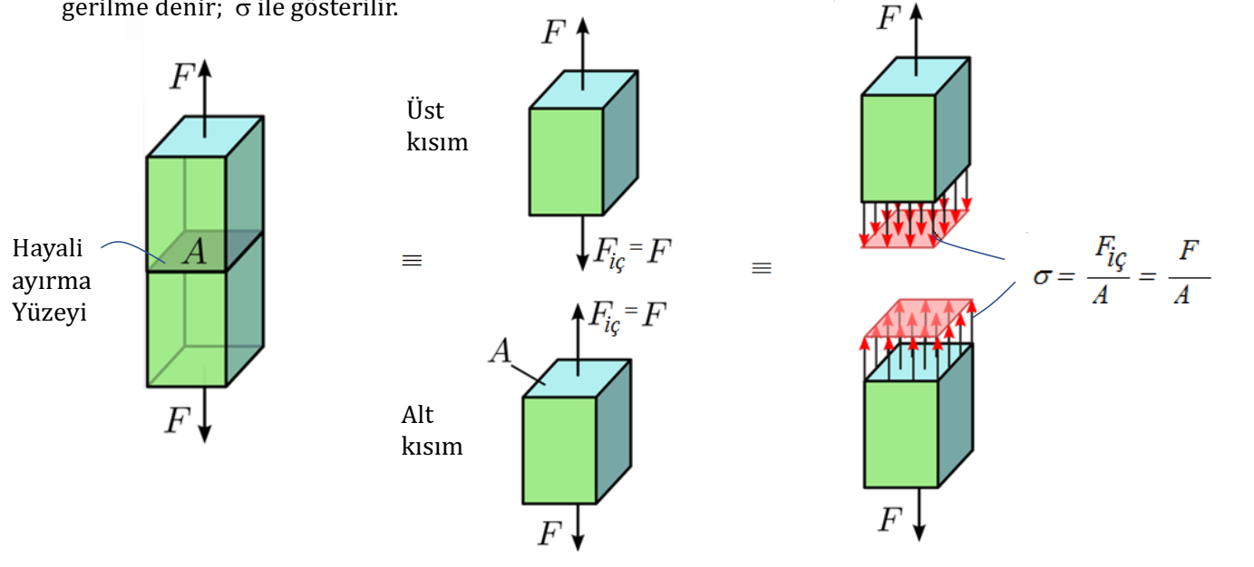
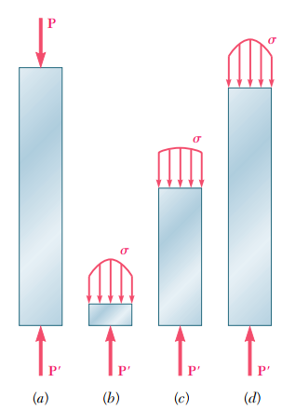

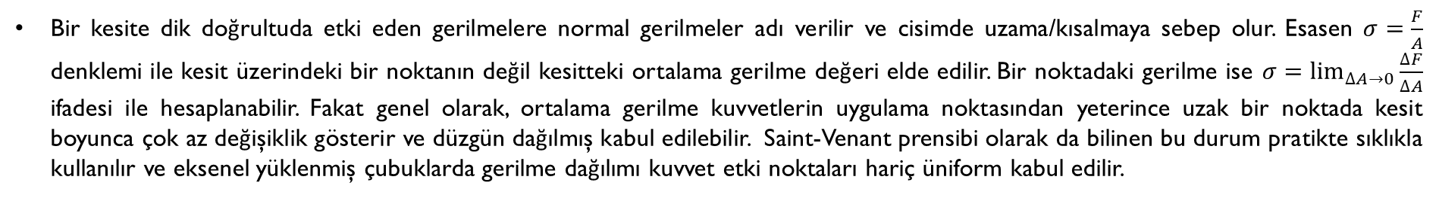
GERİLME KAVRAMI ve GERİLME ÇEŞİTLERİ
Gerilme Çeşitleri: Normal Gerilme
Bir kesite dik doğrultuda etki eden gerilmelere normal gerilmeler adı verilir ve cisimde uzama/kısalmaya sebep olur. Esasen $σ=\frac{F}{A}$ denklemi ile kesit üzerindeki bir noktanın değil kesitteki ortalama gerilme değeri elde edilir. Bir noktadaki gerilme ise $σ=\lim_{∆A→0}{\frac{∆F}{∆A}}$ ifadesi ile hesaplanabilir. Fakat genel olarak, ortalama gerilme kuvvetlerin uygulama noktasından yeterince uzak bir noktada kesit boyunca çok az değişiklik gösterir ve düzgün dağılmış kabul edilebilir. Saint-Venant prensibi olarak da bilinen bu durum pratikte sıklıkla kullanılır ve eksenel yüklenmiş çubuklarda gerilme dağılımı kuvvet etki noktaları hariç üniform kabul edilir.
Beer, F. P., 2012, Mechanics of Materials.

Slide 9
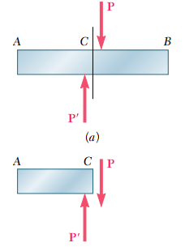
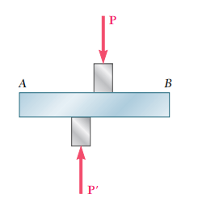
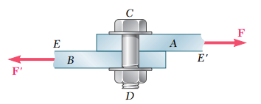
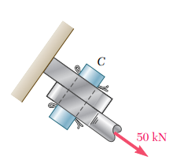
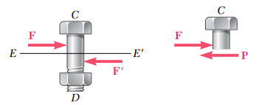
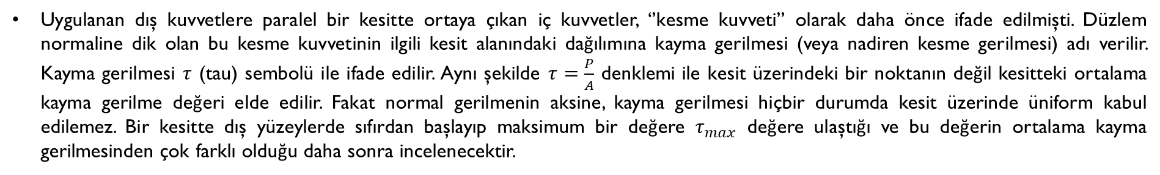
GERİLME KAVRAMI ve GERİLME ÇEŞİTLERİ
Gerilme Çeşitleri: Kayma Gerilmesi
Uygulanan dış kuvvetlere paralel bir kesitte ortaya çıkan iç kuvvetler, ‘’kesme kuvveti’’ olarak daha önce ifade edilmişti. Düzlem normaline dik olan bu kesme kuvvetinin ilgili kesit alanındaki dağılımına kayma gerilmesi (veya nadiren kesme gerilmesi) adı verilir. Kayma gerilmesi $τ$ (tau) sembolü ile ifade edilir. Aynı şekilde $τ=\frac{P}{A}$ denklemi ile kesit üzerindeki bir noktanın değil kesitteki ortalama kayma gerilme değeri elde edilir. Fakat normal gerilmenin aksine, kayma gerilmesi hiçbir durumda kesit üzerinde üniform kabul edilemez. Bir kesitte dış yüzeylerde sıfırdan başlayıp maksimum bir değere $τ_{max}$ değere ulaştığı ve bu değerin ortalama kayma gerilmesinden çok farklı olduğu daha sonra incelenecektir.
Beer, F. P., 2012, Mechanics of Materials.
Kayma gerilmesi yapısal elemanlarda ve özellikle birleşim noktalarında önemli olmaktadır. Tasarımların normal gerilmelerin yanı sıra, kesme gerilmeleri bakımından da güvenli olmaları gerekir.

Slide 10
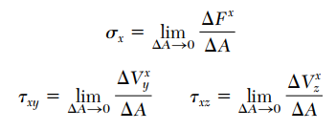
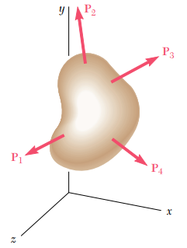
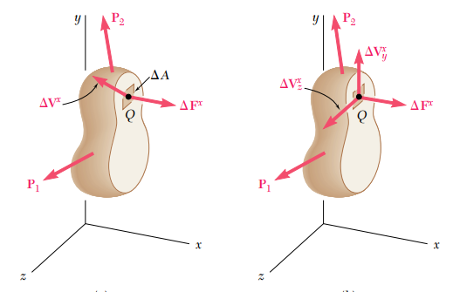
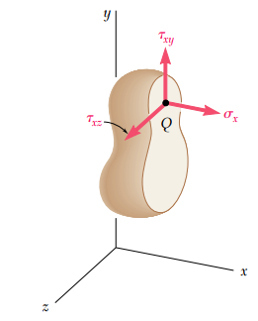
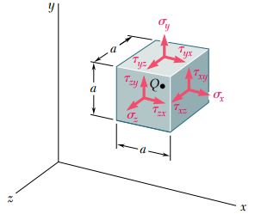
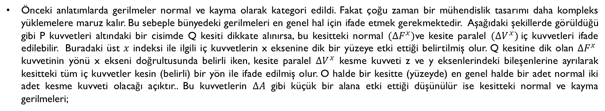
GERİLME KAVRAMI ve GERİLME ÇEŞİTLERİ
Genel Yükleme Halinde Gerilme ve Gerilme Bileşenleri
Önceki anlatımlarda gerilmeler normal ve kayma olarak kategori edildi. Fakat çoğu zaman bir mühendislik tasarımı daha kompleks yüklemelere maruz kalır. Bu sebeple bünyedeki gerilmeleri en genel hal için ifade etmek gerekmektedir. Aşağıdaki şekillerde görüldüğü gibi P kuvvetleri altındaki bir cisimde Q kesiti dikkate alınırsa, bu kesitteki normal $(∆F^{x})$ve kesite paralel $(∆V^{x})$iç kuvvetleri ifade edilebilir. Buradaki üst $x$ indeksi ile ilgili iç kuvvetlerin x eksenine dik bir yüzeye etki ettiği belirtilmiş olur. Q kesitine dik olan $∆F^{x}$ kuvvetinin yönü x ekseni doğrultusunda belirli iken, kesite paralel $∆V^{x}$ kesme kuvveti z ve y eksenlerindeki bileşenlerine ayrılarak kesitteki tüm iç kuvvetler kesin (belirli) bir yön ile ifade edilmiş olur. O halde bir kesitte (yüzeyde) en genel halde bir adet normal iki adet kesme kuvveti olacağı açıktır.. Bu kuvvetlerin $∆A$ gibi küçük bir alana etki ettiği düşünülür ise kesitteki normal ve kayma gerilmeleri;
Beer, F. P., 2012, Mechanics of Materials.

Slide 11
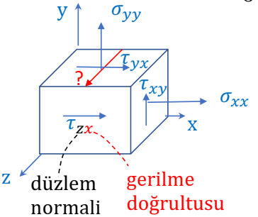
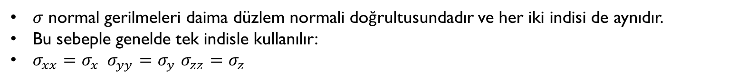
GERİLME KAVRAMI ve GERİLME ÇEŞİTLERİ
Genel Yükleme Halinde Gerilme ve Gerilme Bileşenleri
Böylece bir noktadaki $σ$ ve $τ$ gerilmelerinin iki indis kullanılarak yönleri ifade edilir ($σ_{ij}$ ve $τ_{ij}$)
1.İndis: i: Gerilmenin bulunduğu düzlemin normalini gösterir. (veya gerilmenin olduğu yüzey).
2.İndis: j :Gerilmenin doğrultusunu gösterir.
Yandaki kübik elemanda gerilme indislerinin bu tanımlamaya uygun
koyulduğu anlamaya çalışınız. Soru işareti olan gerilmeyi indisiyle birlikte tanımlayınız.
$σ$ normal gerilmeleri daima düzlem normali doğrultusundadır ve her iki indisi de aynıdır.
Bu sebeple genelde tek indisle kullanılır:
$σ_{xx}=σ_{x} σ_{yy}=σ_{y}$ $σ_{zz}=σ_{z}$

Slide 12
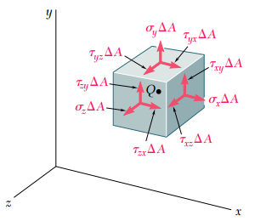
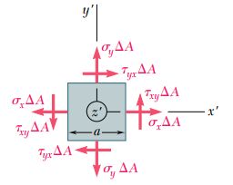




GERİLME KAVRAMI ve GERİLME ÇEŞİTLERİ
Genel Yükleme Halinde Gerilme ve Gerilme Bileşenleri
Görüldüğü üzere bir noktada en genel halde gerilme durumunu ifade etmek için 9 adet gerilme bileşenine ihtiyaç vardır. Fakat kayma gerilmeleri arasında var olan bir ilişki ile gerekli bağımsız bileşen sayısı düşmektedir. Bu ilişkiyi ifade etmek için öncelikle şekilde gösterildiği gibi z yüzeyinde sonsuz küçük bir küp üzerinde denge denklemlerini dikkate alalım. (Küpün sonsuz küçük olması iki karşılıklı yüzey arasındaki değerlerde ihmal edilebilir bir değişim olduğu ve gerilme değerlerinin karşıt yüzeylerde eşit olduğu anlamına gelir.
Dikkatli bakıldığında küpün görünmeyen (negatif doğrultudaki) yüzlerindeki gerilmeler eşit ve zıt yönlü olacakları için kuvvet dengesi denklemi otomatik olarak sağlanır. Moment dengesi dikkate alınırsa;
Böylece birbirine dik yüzeylerde yönleri kesişen kayma gerilmelerinin birbirine eşit olduğu sonucuna varılır. X ve y yüzeyi için de aynı işlem yapılırsa
ve
bulunur. Bu sayede en genel halde gerilme durumunu ifade etmek için 6 bağımsız gerilme değeri
ifade edilmelidir.

Slide 13
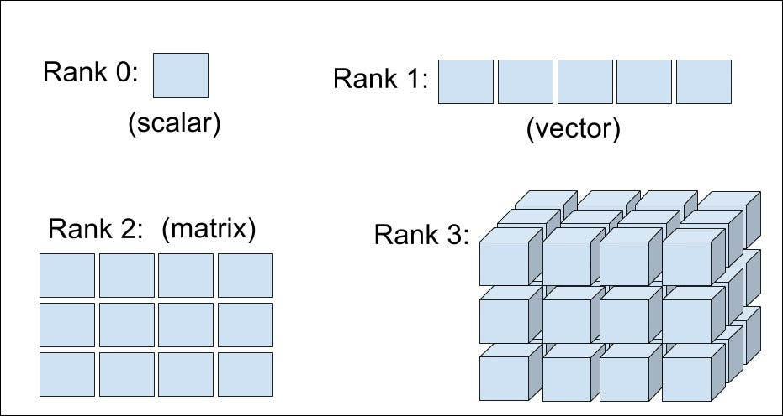
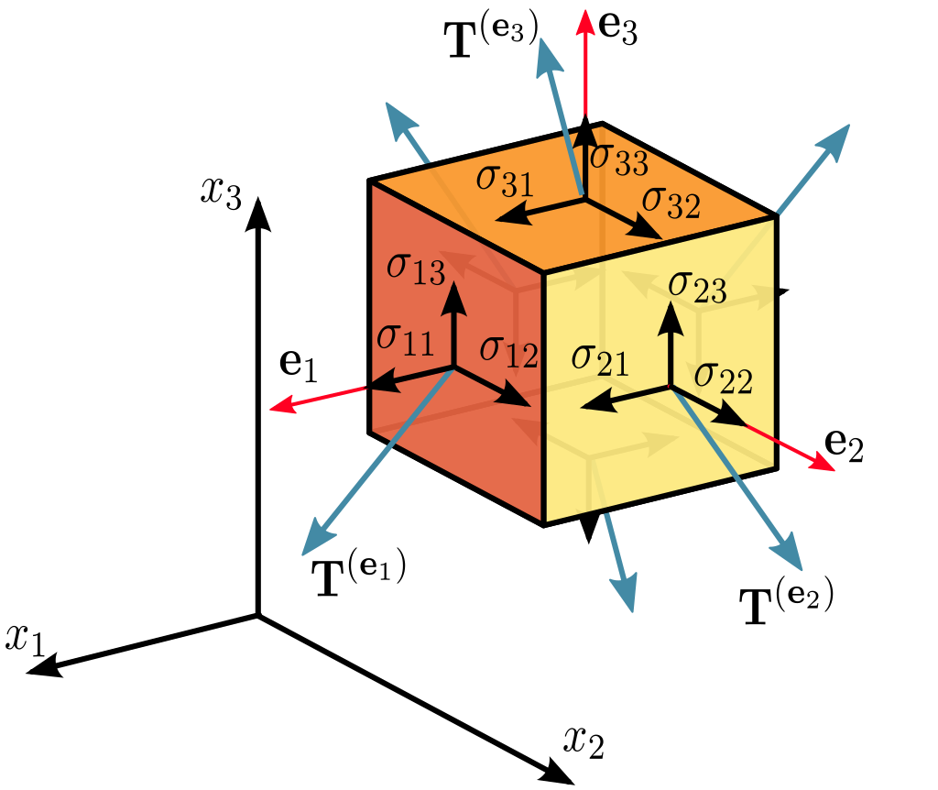
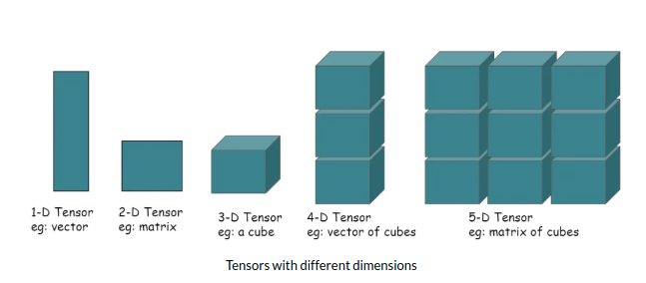
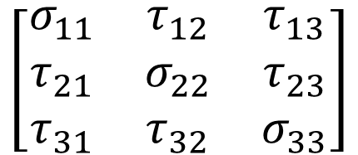
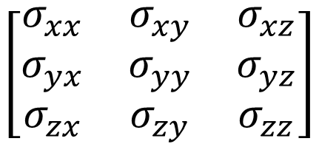
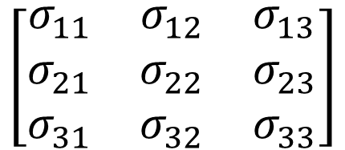
GERİLME KAVRAMI ve GERİLME ÇEŞİTLERİ
Genel Gerilme Tensörü
Tensör, matematikte ve fiziksel bilimlerde kullanılan, verileri çok boyutlu diziler halinde temsil eden bir yapıdır. Tensör kavramı, skaler (tek bir sayı), vektör (bir sayı dizisi) ve matris (iki boyutlu bir sayı dizisi) kavramlarının daha genel bir uzantısıdır. Nesnenin kaç boyutla ifade edildiğine de tensörün derecesi denilir. Bir skalerin derecesi 0, bir vektörün 1, bir matrisin ise 2’dir. Tensörler üç ve üzeri dereceye de sahip olabilir.
Bir noktadaki gerilme hali, 2. dereceden ‘’Gerilme tensörü’’ (Cauchy gerilme tensörü) ile ifade edilir.
$$\left[\begin{matrix}σ_{xx} & σ_{xy} & σ_{xz} \\ σ_{yx} & σ_{yy} & σ_{yz} \\ σ_{zx} & σ_{zy} & σ_{zz}\end{matrix}\right]$$
$$\left[\begin{matrix}σ_{11} & σ_{12} & σ_{13} \\ σ_{21} & σ_{22} & σ_{23} \\ σ_{31} & σ_{32} & σ_{33}\end{matrix}\right]$$
$$\left[\begin{matrix}σ_{11} & τ_{12} & τ_{13} \\ τ_{21} & σ_{22} & τ_{23} \\ τ_{31} & τ_{32} & σ_{33}\end{matrix}\right]$$
simetrik

Slide 14
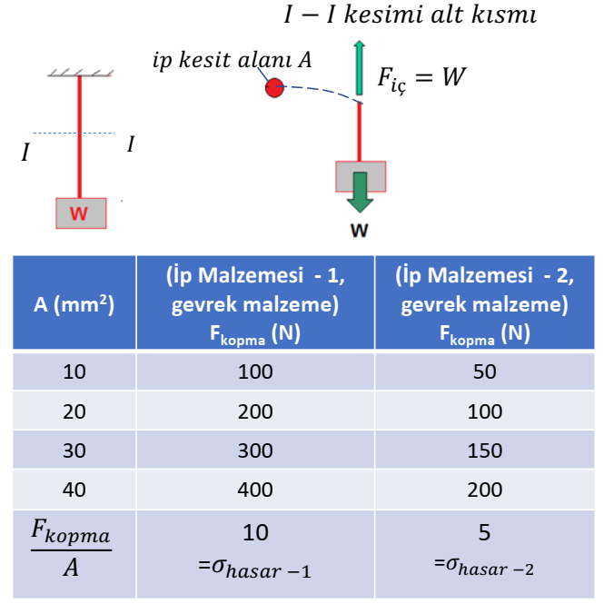
Malzeme karakteristikleri ve basit tasarım
Mühendislikte malzemelerin yükler altındaki davranışı incelenirken, ilgili dizaynın (elemanın) hangi gerilme değerlerinde kalıcı deformasyonlara uğrayacağı ve hangi gerilme değerlerinde kırılarak/koparak işlevini tamamen kaybedeceği, tasarım çalışmalarını yöneten ilk ve önemli parametrelerdir.
Örneğin şekildeki gibi belirli bir ağırlığı taşıması gereken ‘’ip’’ dizaynı yapılırken, hangi materyalin hangi boyutta kullanılması gerektiğine cevap aranır. Materyallerin karakteristiklerini tanımlayan önemli gerilme eşikleri testler yardımı ile bulunur.
Soru: Bir materyalin dayanabileceği maksimum bir değer aranırken neden kuvveti kullanmak yerine gerilme seçilir?
Bu problemde olduğu gibi tasarım parametrelerinden biri olarak malzeme, kırılma davranışı bakımından ‘’Gevrek’’ ve ‘’Sünek’’ olarak iki gruba ayrılır. Gevrek (kırılgan) malzemeler ihmal edilecek kadar küçük (veya hiç) kalıcı şekil değiştirme yaparlar. Örneğin beton, grafit, cam gibi malzemeler dayanımlarını aşan gerilmeler altında aniden çok hızlı bir şekilde kırılırlar. Sünek (şekil alabilir) malzemeler ise kırılmadan önce yüksek miktarda şekil değişimi yaparak aniden kırılma yapmazlar. Bazı çelik, metal ve plastikler vb. gibi bu malzemeler plastik deformasyon denilen kalıcı bir şekil değiştirme ile kırılmadan önce yüksek miktarda enerji sönümlerler.
Gevrek veya sünek malzemelerin testleri belirli standartlara (ISO 6892-1 VE ASTM E8/E8M) göre yapılır ve mühendislik tasarımında malzemelerin özellikleri önceden tespit edilmiş olur. Basitçe ifade edilirse, bu deneylerde belirli bir hızla, geometrisi belirli bir malzemeye kuvvetler uygulanır ve anlık olarak test numunesi üzerinde gerilmeler-şekil değiştirme verileri hesaplanır.

Slide 15
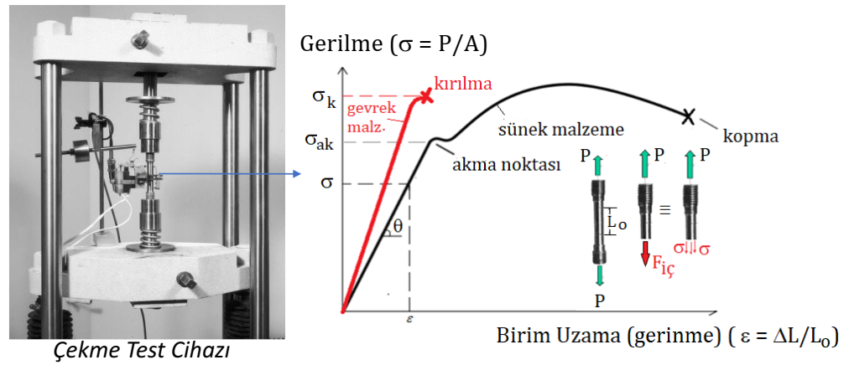
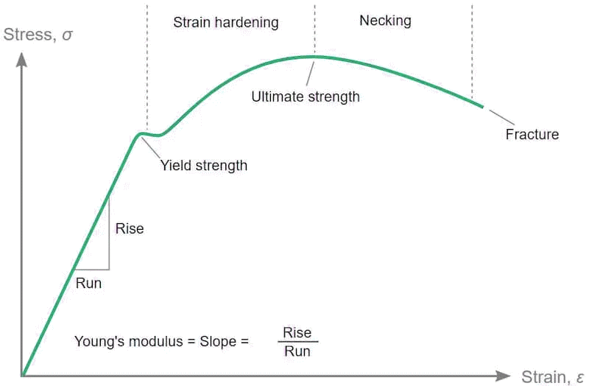
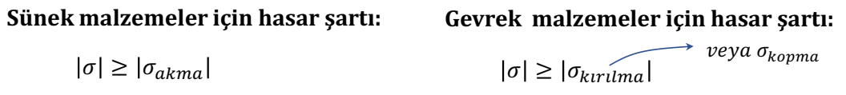
Malzeme karakteristikleri ve basit tasarım
Malzemelerin davranışlarındaki önemli gerilme eşikleri için yapılan çekme testinde, genel olarak malzemelerin dayanabilecekleri maksimum (ultimate) gerilmeleri $σ_{u}$ ile ifade edilir. Benzer şekilde sünek malzemelerin plastik (kalıcı) deformasyona başladıkları akma gerilmesi (yield) $σ_{y}$ ile ifade edilir. Kırılma anındaki gerilme ise genellikle $σ_{r}$ ile ifade edilir.
Sünek malzemelerin çekme ve basınç altındaki davranışları aynıdır, fakat gevrek malzemeler basınç altında çekmeye göre daha dayanıklı (mukavemetli) bir davranış gösterir.
Çekme ve basınç yüklemesine maruz bir malzemede normal gerilme oluşur. Kuvvet arttırıldığında gerilme de artar. Kuvvet iyice arttırılırsa gerilme kırılma gerilmesine ulaşır ve malzemede hasar oluşur. O halde genel anlamda hasar şartı: o andaki gerilmenin kırılma gerilmesine eşit veya daha fazla olmasıdır. Fakat sünek malzemelerde kalıcı deformasyonların (akmanın) oluşması zaten istenmeyen ve normal hallerde olmaması gereken bir durum olduğu için bu malzemelerde gerilmelerin akma gerilmesini aşmasına müsaade edilmez. Böylece;

Slide 16

Malzeme karakteristikleri ve basit tasarım
Emniyet Katsayısı (FoS) ve Emniyet Gerilmesi (Allowable Stress)
Yapısal elemanların veya makine parçalarının servis ömürleri boyunca normal şartlarda taşıyacakları gerilme maksimum gerilme kapasitesinin oldukça altında olacak şekilde tasarlanır. Bu daha küçük değerdeki emniyet gerilmesi olarak adlandırılır. Bu sayede elemanın maksimum kapasitesinin bir kısmı kullanılır ve geriye kalan kapasite daha güvenli bir performans için rezerve edilmiş olur. Emniyet katsayısı maksimum gerilme değerinin emniyet gerilmesi değerine oranı ile hesaplanır. Veya emniyet katsayısı kararlaştırılırsa elemanda oluşması istenilen en büyük gerilmeler (emniyet gerilmeleri) belirlenmiş olur.
$$Factor of Safety=n=\frac{Maksimum gerilme}{Emniyet gerilmesi}$$
Emniyet katsayısı (dolayısıyla gerilmesinin) seçilmesinde dikkat edilecek en önemli husus faktörün çok büyük veya çok küçük seçilmemesi gerekliliğidir. Şayet emniyet katsayısı küçük seçilirse, yapısal elemandaki hasar kabul edilemeyecek kadar fazla olur. Aksine büyük seçilirse de eleman güvenli olmasına karşın ekonomik ve işlevsel olmaz. Bu sebeple emniyet katsayısı seçilirken birçok parametre ve standart dikkate alınmalıdır. Örneğin;
Malzeme özelliklerindeki değişimler
Yüklemelerdeki belirsizlikler ve değişkenlikler,
Hasar alma şekli (gevrek veya sünek)
Analizlerdeki hatalar ve belirsizlikler
Öngörülemeyen doğa olayları ve kötü bakım sebebiyle oluşacak bozulmalar
Elemanın tüm yapı içindeki rolü ve önemi

Slide 17
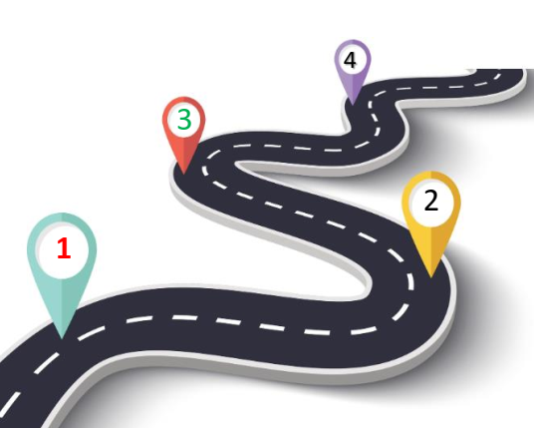
Mukavemet Hesaplamalarında Genel Yol Haritası
Denge halindeki bir cisim veya sistemde önce statik hesaplamalarla bilinmeyen reaksiyon ve iç kuvvetler bulunur.
Cisimdeki maksimum gerilme hesaplanır. (Hesaplama şekli ve formülleri yükleme şekline göre ve bazen geometriye göre değişir. )
Maksimum gerilme sünek malzemelerde akma, gevrek malzemelerde ise kopma (kırılma) gerilmesine eşitlenir. Bu eşitlikten,
    a-) (kuvvet + malzeme belli ise) minimum boyut hesabı
    b-) (kuvvet + boyutlar belli ise ) malzeme seçimi
c-) (kuvvet + boyutlar + malzeme cinsi belli ise) mukavemet (dayanım) kontrolü yapılır.
• Bu genel bir yol haritasıdır. Bazı problemlerde, cisme uygulanabilecek maksimum kuvvet aranabilir.
• Veya gerilmelerin yanı sıra şekil değiştirmeler hesaplanabilir. Emniyet katsayısı verilebilir.
• İleride görülecek örnek problemlerle bunlar zihninizde daha belirginleşecek ve mukavemetin mantığı daha netleşecektir.
NOT: Tüm mukavemet konuları için, gerilme veya şekil değiştirme formüllerinde kuvvet veya moment terimlerinin daima incelenen kesitteki iç kuvvet veya iç moment olduğunu unutmayınız. İç kuvvet veya iç momentler ayırma prensibi ile önceden bulunmuş olmalıdır ki, gerilmeler hesaplanabilsin.

Slide 18
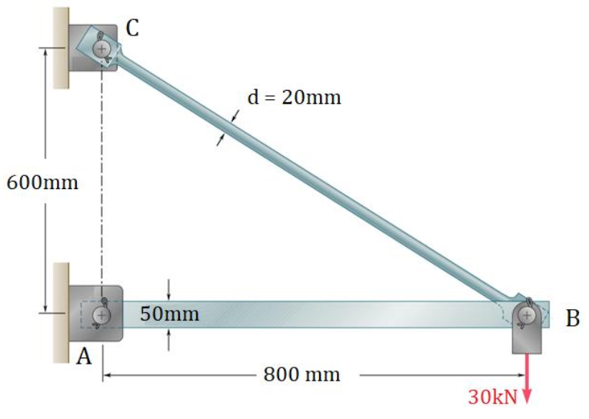

ÖRNEK-1
Şekilde görüsel yapısal sistemde çubuklar aynı tip çelikten yapılmış olup 247.5 MPa’lık akma gerilmesine ve 400 MPa’lık maksimum gerilme değerlerine sahiptir. BC çubuğu dairesel, AB çubuğu da kare kesitlidir ve güvenlik katsayısının 1.5 olması isteniyor. Sistemin şekilde görülen yüklemeyi güvenle taşıyıp taşımayacağını kontrol ediniz.

Slide 19
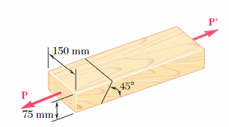
ÖRNEK-2
Şekildeki gibi ahşap yapıştırıcı ile birleştirilen iki ahşap parça için
P yükünün 11 kN’a eşit olması halinde yapıştırma yüzeyindeki normal ve kayma gerilmelerini hesaplayınız.
Eleman için emniyet kayma gerilmesi 620 kPa ise uygulanabilecek maksimum P yükünü ve normal gerilmeyi hesaplayınız.

